Slide 1


DUA + IA
Diseñamos con intención. Guiamos con propósito. Aprenden con sentido.
Understanding by Design · Diseño Universal para el Aprendizaje · Inteligencia Artificial
Notes:
Abrir con energía. No leer el subtítulo, dejarlo respirar 2-3 segundos antes de hablar.

Slide 2






HOJA DE RUTA
Qué vamos a recorrer hoy
01
02
03
El problema real
IA como copiloto
UbD + DUA
Por qué el diseño, no el estudiante, es la palanca de cambio.
Los dos marcos pedagógicos que sostienen todo el enfoque.
Qué puede y qué no puede hacer una IA generativa en el diseño.
04
05
Prompts en vivo
Caja de herramientas
Demostración práctica con un Prompt Maestro, en tiempo real.
Checklists, plantillas y recursos para llevarse hoy mismo.
02

Slide 3


Slide 4

TODOS PARECÍAN CONOCERLO.
TODOS PARECÍAN DISEÑAR PARA ÉL.

Slide 5


Slide 6
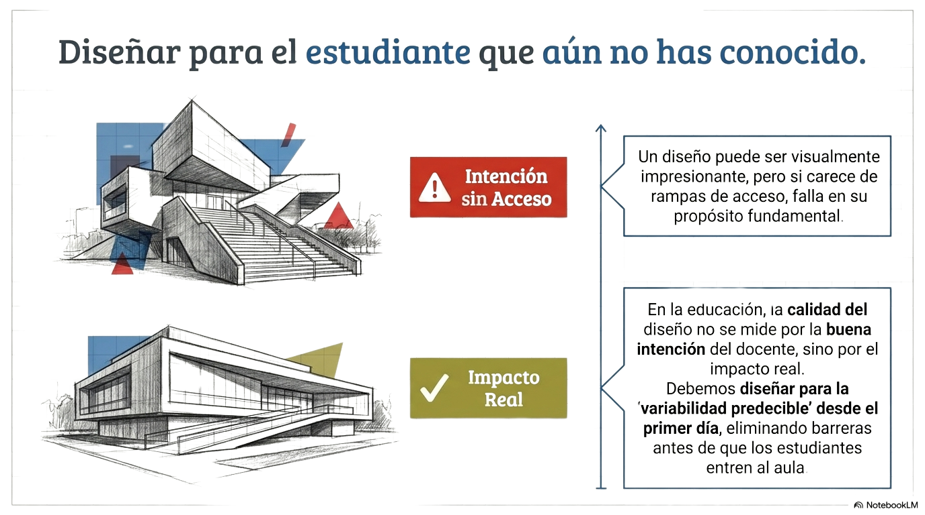

Slide 7
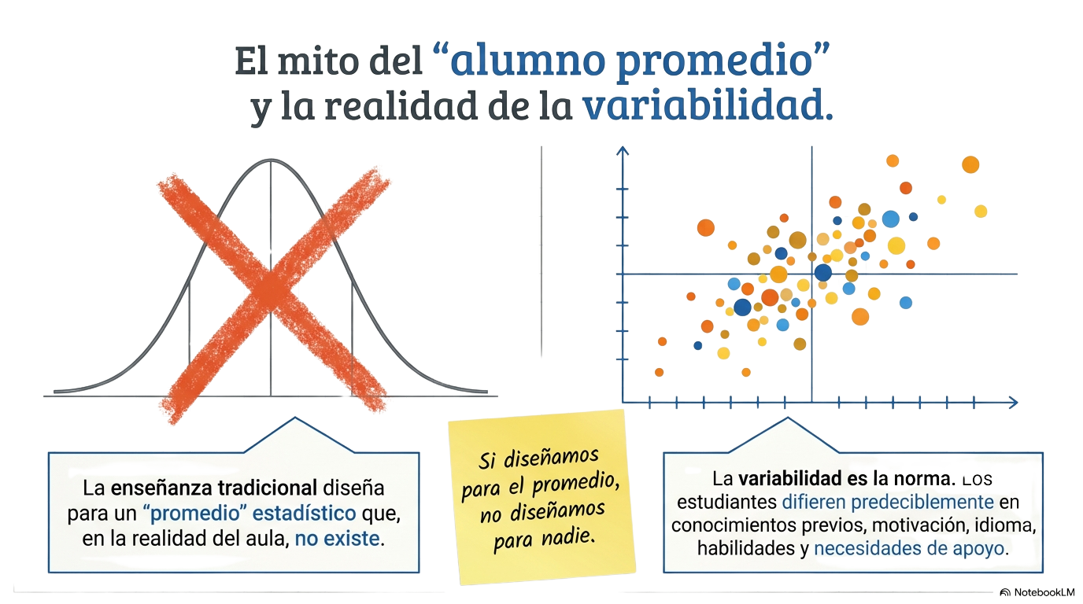

Slide 8
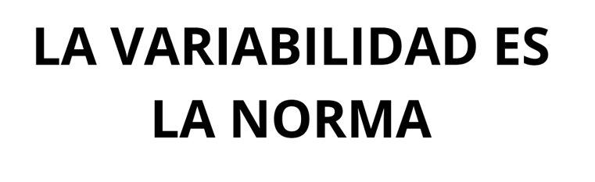
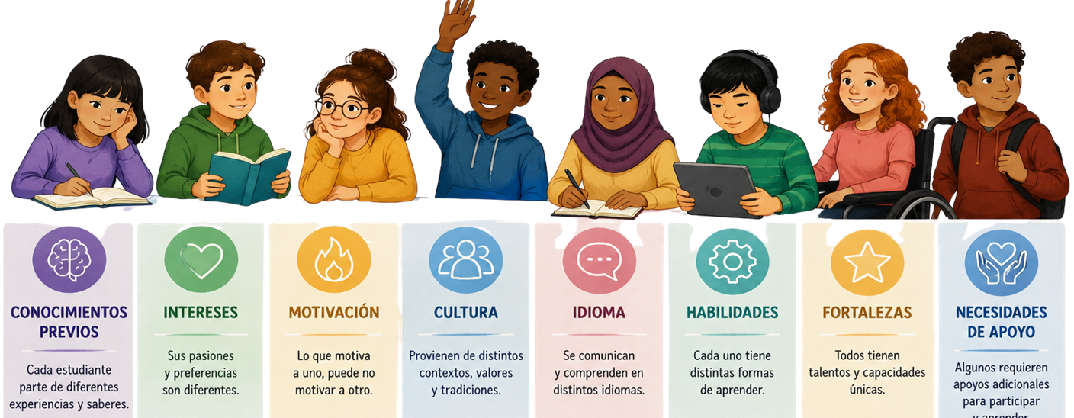

Slide 9
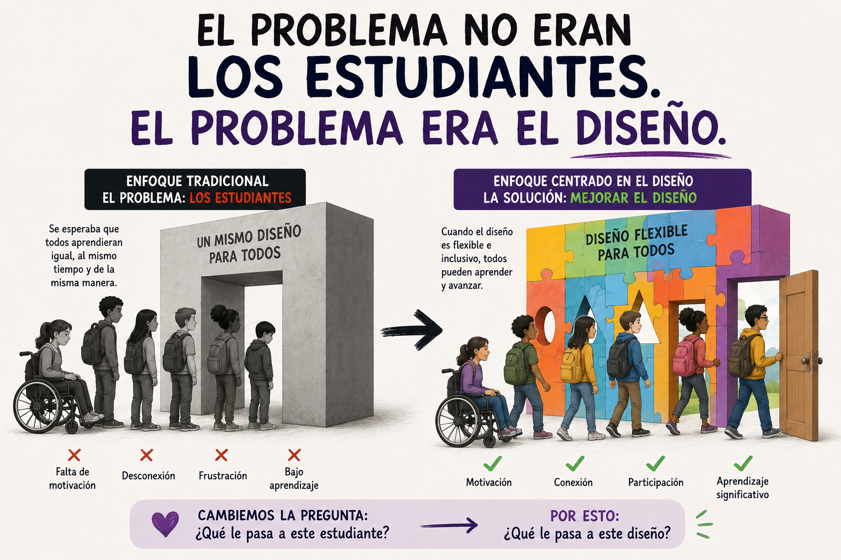

Slide 10
EL PUNTO DE PARTIDA
El problema
no son los estudiantes.
El problema es el diseño.
No existe un cerebro promedio al cual ajustar una clase. La variabilidad es la norma, no la excepción — y diseñar para ella, desde el inicio, es la decisión pedagógica más importante que podemos tomar.
03
Notes:
Pausa larga después de 'el problema es el diseño'. Esta es la frase ancla de toda la charla.

Slide 11
¿QUÉ PASA CUANDO DISEÑAMOS PARA UN ESTUDIANTE QUE NO EXISTE?

Slide 12
MOSTRAR QUE LA ENSEÑANZA NO CONSISTE EN PLANIFICAR ACTIVIDADES

Slide 13
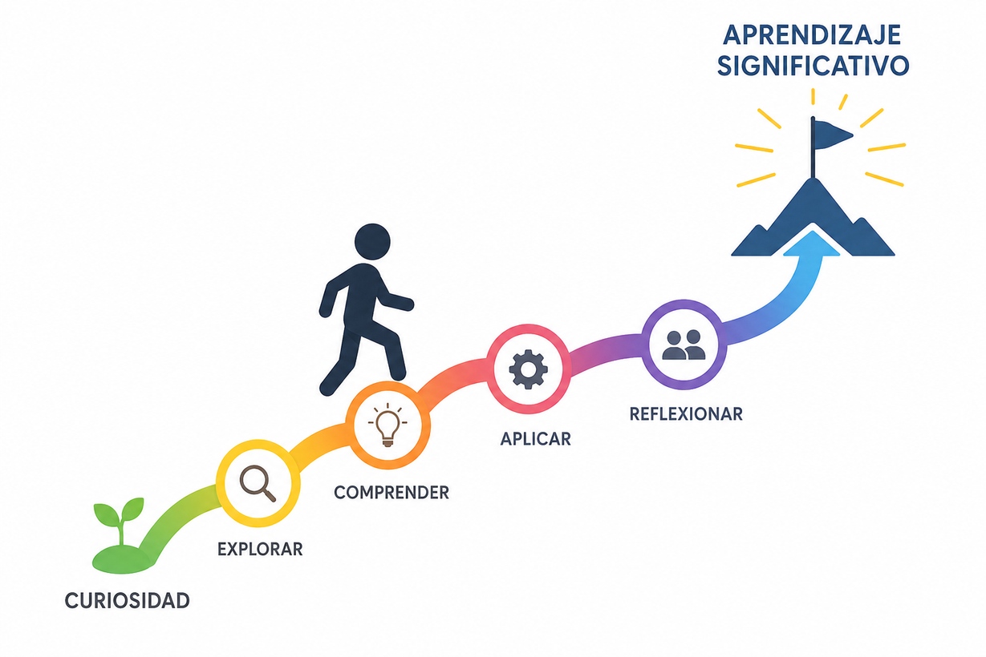
CONSISTE EN
CREAR EXPERIENCIAS DE APRENDIZAJE

Slide 14
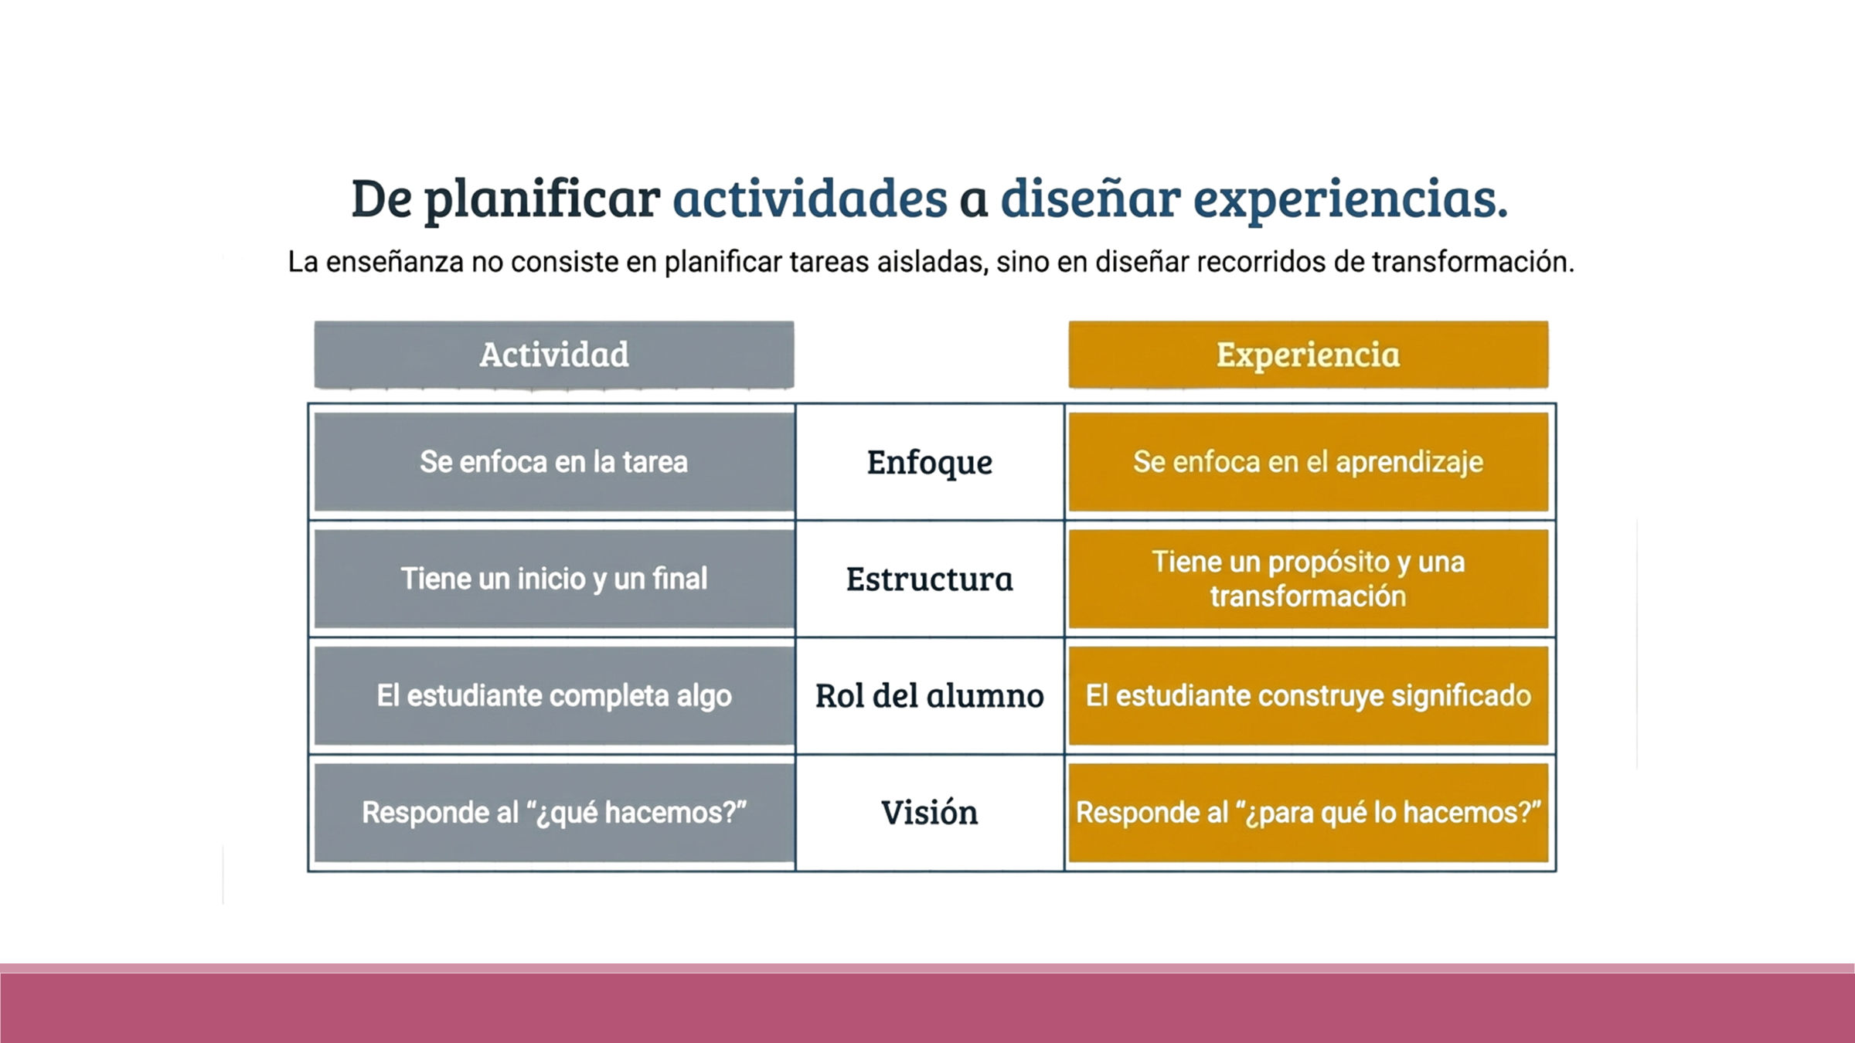

Slide 15
¿QUÉ ES UNA EXPERIENCIA DE APRENDIZAJE?
ES UN RECORRIDO CUIDADOSAMENTE DISEÑADO QUE AYUDA A LOS ESTUDIANTES A AVANZAR DESDE DONDE ESTAN HASTA DONDE QUEREMOS QUE LLEGUEN

Slide 16

Experiencia de aprendizaje
DAS
DESAFIANTE ACCESSIBLE SIGNIFICATIVA

Slide 17

UNA EXPERIENCIA DE APRENDIZAJE ES SIGNIFICATIVA CUANDO...
  TIENE PROPÓSITO.
  CONECTA CON LA VIDA DEL ESTUDIANTE.
  GENERA CURIOSIDAD.
  DESPIERTA EMOCIONES.
  PROMUEVE LA REFLEXIÓN.
➡️ DUA FORTALECE ESTO MEDIANTE LAS MÚLTIPLES FORMAS DE COMPROMISO.

Slide 18
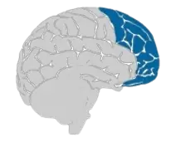


UNA EXPERIENCIA ES ACCESIBLE CUANDO...
TODOS PUEDEN PARTICIPAR.
LA INFORMACIÓN ES COMPRENSIBLE.
EXISTEN APOYOS.
SE ELIMINAN BARRERAS DESDE EL DISEÑO.
LA VARIABILIDAD SE ANTICIPA.
➡️ DUA LO HACE POSIBLE MEDIANTE MÚLTIPLES FORMAS DE REPRESENTACIÓN Y ACCIÓN.

Slide 19


DUA

Slide 20
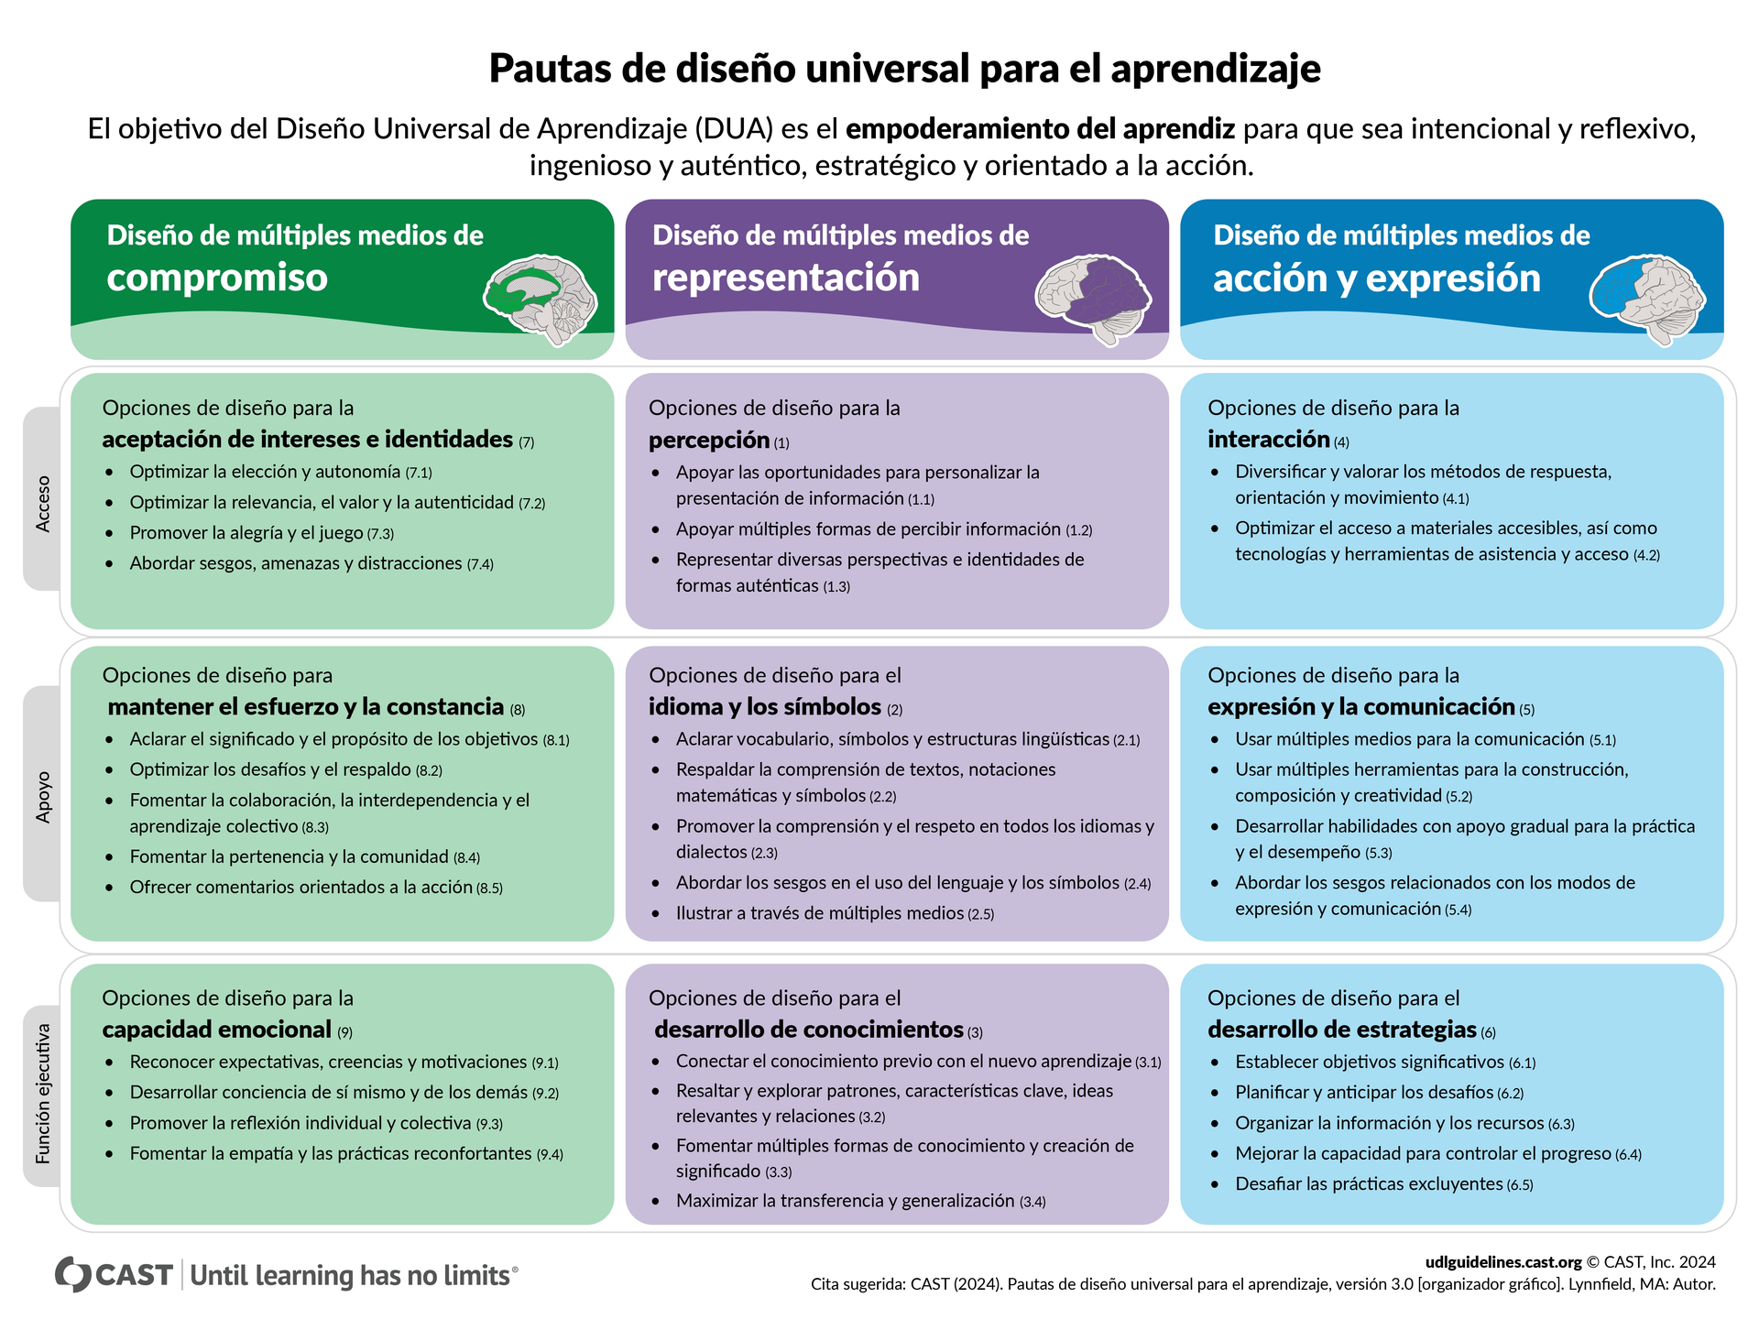

Slide 21
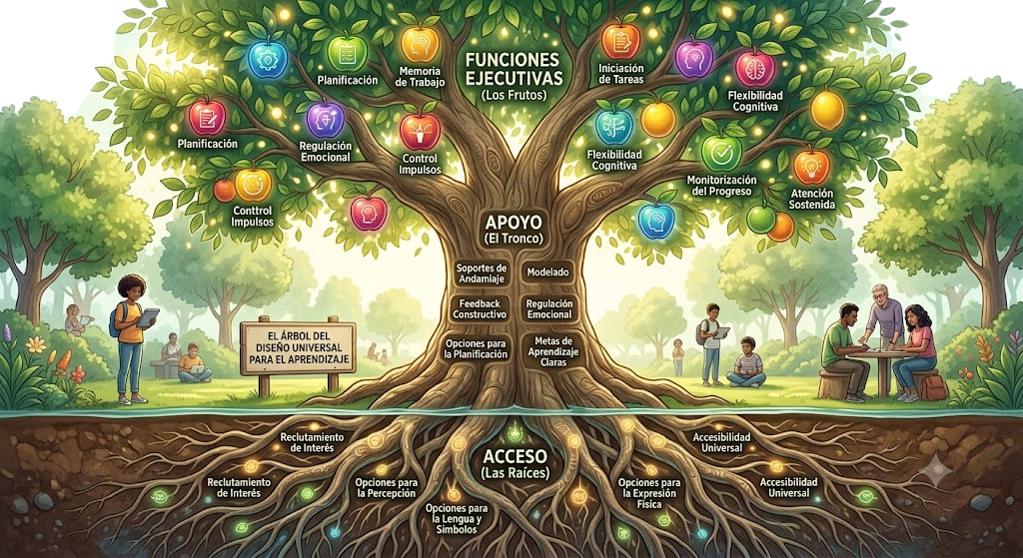

Slide 22

¿?Cómo la diseñamos ?

Slide 23



EL MARCO CONCEPTUAL
Tres decisiones que sostienen todo diseño
¿Qué deben comprender
y transferir?
¿Cómo sabremos
que aprendieron?
¿Qué barreras va a
encontrar este grupo?
Define la meta antes que cualquier actividad. Lo resuelve Understanding by Design. ( Diseño por comprensión)
Diseña la evidencia antes de planificar la clase. También lo resuelve UbD.
Anticipa la variabilidad real, en vez de remediarla después. Lo resuelve el DUA.
La inteligencia artificial no reemplaza ninguna de estas tres decisiones: acelera la ejecución una vez que el docente las tomó.
04

Slide 24


UNDERSTANDING BY DESIGN
Diseño inverso: el orden importa
Etapa 1
Etapa 2
Etapa 3
Resultados deseados
Evidencia de evaluación
Experiencias de aprendizaje
Meta de transferencia, comprensiones duraderas, preguntas esenciales.
Tarea de desempeño auténtica (GRASPS) y rúbrica analítica.
Secuencia de actividades con adaptaciones DUA incorporadas.
Primero el destino, después la evidencia, recién al final las actividades.
05

Slide 25


01
DISEÑO INVERSO
Destino
Resultados Deseados
Pregunta clave: ¿A dónde vamos?
SE DEFINE
PREGUNTAS GUÍA
Comprensiones duraderas, preguntas esenciales y objetivos de conocimiento/habilidad — el destino final del aprendizaje.
¿Qué deberían comprender los estudiantes de forma duradera, más allá de esta unidad?
¿Qué preguntas esenciales abrirán la indagación?
¿Qué conocimientos y habilidades concretas necesitan adquirir?
Error común: Confundir el destino con "dar el tema del libro" en vez de apuntar a una comprensión transferible.
Diseño Inverso · Etapa 1/3

Slide 26


02
DISEÑO INVERSO
Instrumentos de Vuelo
Evidencia de Evaluación
Pregunta clave: ¿Cómo sabremos que llegamos?
SE DEFINE
PREGUNTAS GUÍA
Tareas de desempeño auténticas (GRASPS), rúbricas analíticas y evidencias formativas complementarias.
¿Qué evidencia aceptaríamos como prueba de comprensión genuina?
¿La evaluación permite transferencia a una situación nueva y auténtica?
¿Qué evidencias complementarias necesito además de la tarea principal?
Idea fuerza: Diseñamos la evaluación ANTES que las actividades: evita el efecto sorpresa de enseñar una cosa y evaluar otra.
Diseño Inverso · Etapa 2/3

Slide 27

03
DISEÑO INVERSO
Plan de Vuelo
Experiencias de Aprendizaje
Pregunta clave: ¿Cómo llegamos?
SE DEFINE
GUÍA WHERETO (WIGGINS & MCTIGHE)
La secuencia didáctica, los recursos (incluida IA) y las estrategias DUA — recién ahora que sabemos destino y evidencia.
W-H: ¿Saben hacia dónde van y qué los engancha desde el inicio?
E-R-E: ¿Exploran, repiensan y se autoevalúan durante el proceso?
T-O: ¿Está personalizada a la diversidad (DUA) y organizada con progresión lógica?
Idea fuerza: Las actividades son el último paso, no el primero: son el medio para llegar al destino ya definido.
Diseño Inverso · Etapa 3/3

Slide 28
🎯 Tarea de Desempeño GRASPS
G – Meta | Diseñar una experiencia de aprendizaje inclusiva usando IA como copiloto pedagógico
R – Rol | Eres el docente a cargo de planificar la ruta de aprendizaje de tu grupo
A – Audiencia | Estudiantes con perfiles diversos y necesidades variadas
S – Situación | Debes garantizar que todos lleguen a destino, sin importar su punto de partida
P – Producto | Una secuencia didáctica con apoyos DUA y herramientas de IA integradas
S – Estándares | Claridad de objetivos, variedad de opciones (representación, acción, motivación), uso pertinente de IA

Slide 29



DISEÑO UNIVERSAL PARA EL APRENDIZAJE
Tres principios, una sola meta de exigencia
EL POR QUÉ
EL QUÉ
EL CÓMO
Compromiso
Representación
Acción y Expresión
Opciones para captar el interés, sostener el esfuerzo y autorregular la motivación.
Opciones para percibir, comprender e interpretar la información del contenido.
Opciones para actuar, expresar lo aprendido y planificar el propio proceso.
Adaptamos el camino. Nunca la meta. Las altas expectativas son iguales para todos.
06

Slide 30
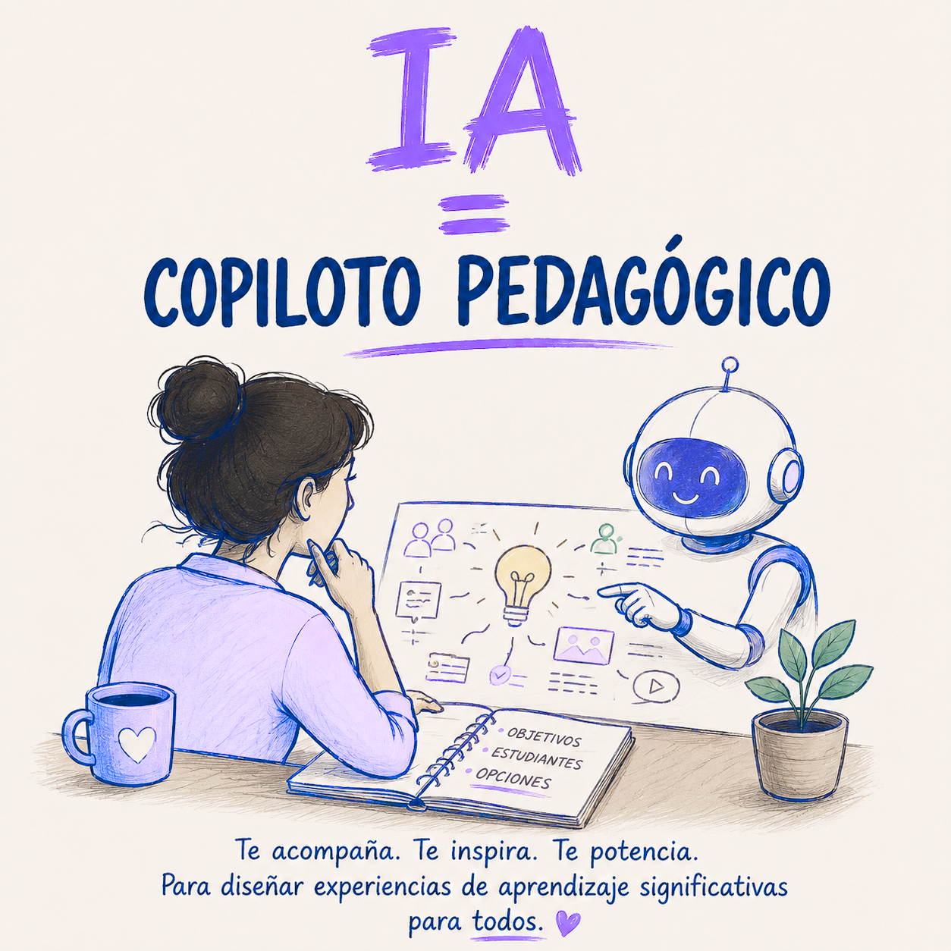
IA = COPILOTO PEDAGOGIGO

Slide 31


EL ROL DE LA INTELIGENCIA ARTIFICIAL
Copiloto, no piloto automático
Qué SÍ puede hacer
Qué NO puede hacer
Redactar objetivos alineados a Bloom
Generar preguntas esenciales y comprensiones duraderas
Diseñar tareas GRASPS y rúbricas analíticas
Proponer secuencias de actividades por fase de UbD
Generar variantes DUA de un mismo material
Anticipar barreras previsibles de aprendizaje
Conocer a los estudiantes reales del curso
Garantizar la precisión disciplinar del contenido
Decidir el valor pedagógico para un grupo específico
Leer el clima de aula o el momento del año
Sustituir la relación pedagógica
Reemplazar el juicio profesional docente
07

Slide 32
CÓMO ESCRIBIR BUENOS PROMPTS
Seis componentes, un resultado utilizable
1
Rol
2
Contexto
3
Objetivo
¿Qué experto debe encarnar la IA?
Nivel, materia, grupo, tiempo disponible
Una acción verificable, no una intención difusa
4
Formato
5
Restricciones
6
Calidad esperada
Tabla, lista, encabezados, extensión
Vocabulario, alineación curricular, límites
Los criterios con que se evaluará el resultado
08

Slide 33
AHORA, EN VIVO
Vamos a ejecutar un Prompt Maestro
Pídanme, ahora mismo: una materia + un tema + un nivel educativo.
ROL: Actuá como especialista en Understanding by Design (UbD).
CONTEXTO: Unidad de [materia], tema [tema], nivel [nivel/edad].
El grupo tiene [características relevantes]. Disponemos de
[cantidad] de clases.
OBJETIVO: Generá meta de transferencia, 2-3 comprensiones
duraderas y 3-4 preguntas esenciales, siguiendo el diseño
inverso de UbD.
RESTRICCIONES: Las comprensiones no deben ser hechos
verificables; deben ser generalizaciones transferibles.
09
Notes:
Pedir al público una materia/tema/nivel real. Ejecutar el prompt en vivo en Claude o ChatGPT proyectado en pantalla. Tener una captura de respaldo por si falla el wifi.

Slide 34
CASO REAL DE AULA
De un fin de semana a dos horas
ANTES
DESPUÉS
Un fin de semana
completo por unidad
Dos horas distribuidas
en tres sesiones breves
Materiales sueltos buscados sin criterio sistemático
Evaluación improvisada recién al final del proceso
Adaptaciones decididas sobre la marcha, en plena clase
Etapa 1 y 2 generadas con los Prompts Maestros, en minutos
Adaptaciones DUA incorporadas desde el diseño original
Revisión colectiva del borrador en equipo, no en soledad
10

Slide 35
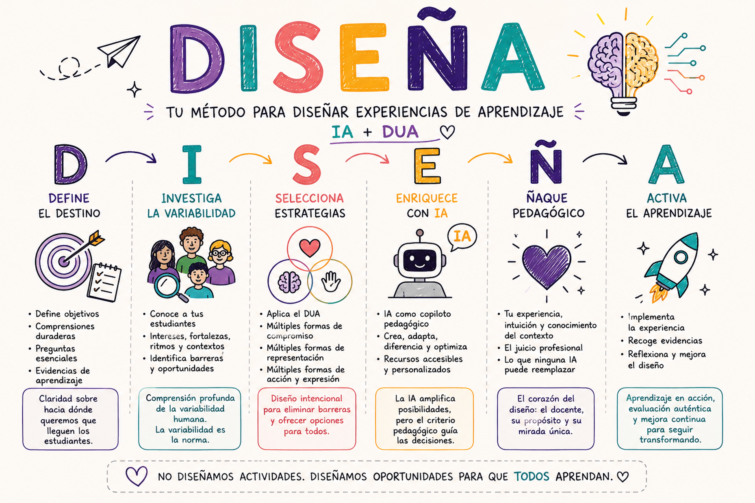

Slide 36


BLOQUE PRÁCTICO · 20 MINUTOS
Ahora les toca a ustedes
1
En parejas, elijan una unidad real que estén por dar.
2
Completen la plantilla de los 6 componentes del prompt.
3
Ejecuten el Prompt Maestro de la Etapa 1 en su celular.
4
Revisen el resultado con el checklist de la Etapa 1.
Al cierre, dos o tres parejas comparten su pregunta esencial con el grupo.
11
Notes:
Repartir o proyectar la plantilla de los 6 componentes antes de empezar. Circular entre las parejas durante los 20 minutos.

Slide 37
ANTES DE IMPLEMENTAR CUALQUIER BORRADOR
Checklist de uso responsable de la IA
¿Se verificó la precisión disciplinar de todo contenido específico generado?
¿El contexto real del grupo fue incorporado al prompt?
¿Las adaptaciones responden a barreras reales conocidas, y no son genéricas?
¿Se mantuvo el nivel de exigencia, sin bajar la meta de aprendizaje?
¿El docente revisó y ajustó el borrador antes de implementarlo?
13

Slide 38

CAJA DE HERRAMIENTAS DE IA
Un recurso para cada función
Claude / ChatGPT
Gemini
Canva / Gamma
Prompts Maestros de UbD
Integración con Google Workspace
Materiales visuales y presentaciones
NotebookLM
MagicSchool / Brisk
LUDIA
Contenido disciplinar confiable
Herramientas pensadas para el aula
14

Slide 39
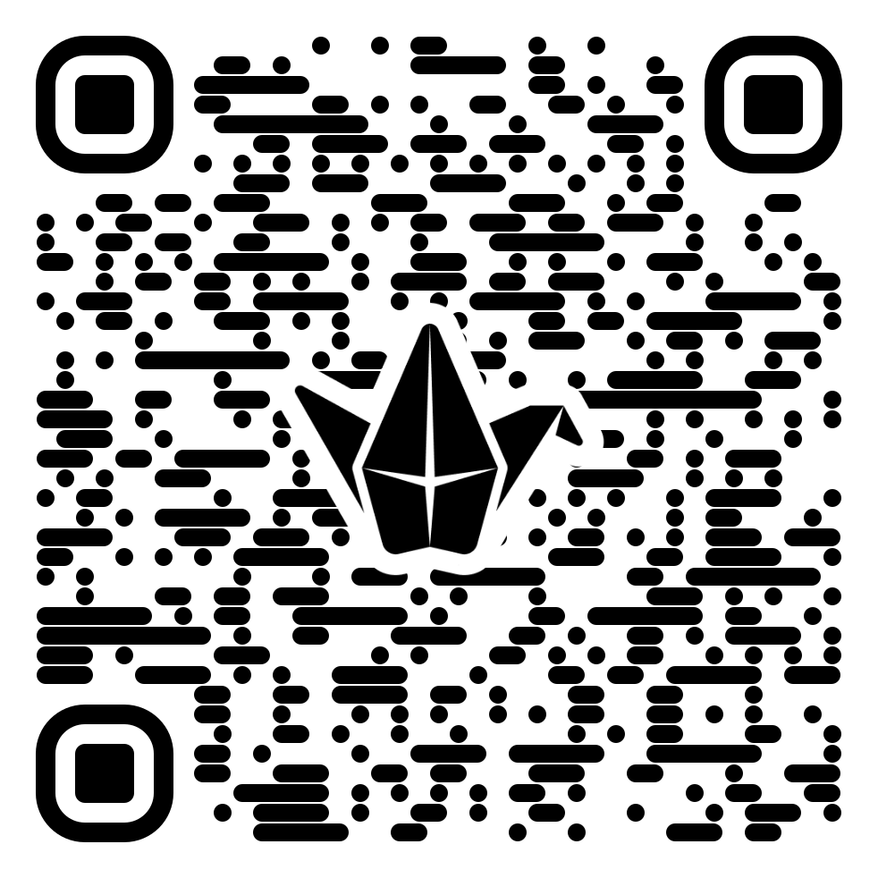

Slide 40

https://lilianavidal.com.ar/

Slide 41

GRACIAS !!!
+543415782031
lilianavidal602@hotmail.com
Lilianavidal.com.ar

Slide 42

Diseñamos con intención.
Guiamos con propósito. Aprenden con sentido.
LSV 360
Gracias por diseñar mejores experiencias de aprendizaje.

